Slide 1
ΑΠΟΣΤΑΞΗ
Φυσική διεργασία

Slide 2
ΑΠΟΣΤΑΞΗ
Η απόσταξη είναι μία διεργασία διαχωρισμού ενός υγρού μίγματος στα συστατικά του. Βασίζεται στην διαφορά πτητικότητας (ή τάσης ατμού) των συστατικών που θα διαχωριστούν.

Slide 3
ΑΠΟΣΤΑΞΗ
Είναι μία διεργασία μερικής (απλής ή πολλαπλής) εξατμίσεως του υγρού μίγματος και συμπυκνώσεως των ατμών του. Οι ατμοί μετά την συμπύκνωση περιέχουν το πτητικότερο συστατικό σε μεγαλύτερη αναλογία και ονομάζονται απόσταγμα.

Slide 4
Θεωρία της απόσταξης
Η τάση ατμών ενός υγρού είναι η πίεση που ασκείται από τους ατμούς του υγρού, οι οποίοι βρίσκονται σε ισορροπία με την υγρή φάση σε ορισμένη θερμοκρασία. Θεωρούμε ότι ένα σύστημα βρίσκεται σε κατάσταση ισορροπίας, όταν ο αριθμός των μορίων που μεταβαίνουν από την υγρή στην αέρια φάση γίνει ίσος με τον αριθμό των μορίων που επιστρέφουν από την αέρια στην υγρή φάση.

Slide 5
Σημείο ζέσεως
Με την αύξηση της θερμοκρασίας αυξάνεται και η τάση ατμών ενός υγρού γιατί συνεχώς μεγαλώνει ο αριθμός των μορίων που διαφεύγουν από την υγρή στην αέρια κατάσταση. Σε κάποια θερμοκρασία η τάση ατμών του υγρού θα γίνει ίση με την ατμοσφαιρική πίεση πάνω στην επιφάνεια του υγρού, οπότε το υγρό θα αρχίσει να βράζει. Η θερμοκρασία αυτή ονομάζεται σημείο ζέσεως.

Slide 6
Σημείο ζέσεως
Επομένως το σημείο ζέσεως ενός υγρού είναι η θερμοκρασία, όπου η τάση ατμών του υγρού γίνεται ίση με την εξωτερική πίεση. Το σημείο ζέσεως εξαρτάται λοιπόν από την εξωτερική πίεση και μικραίνει ή μεγαλώνει όταν μεταβληθεί αντίστοιχα η πίεση, όπως φαίνεται στο Σχήμα 1.

Slide 7
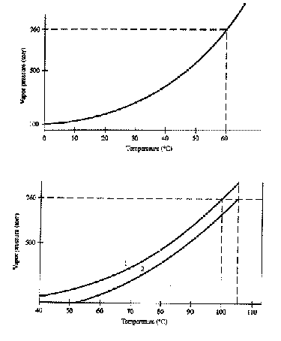
Η ένωση 2 έχει μικρότερη τάση ατμών από την ένωση 1 για συγκεκριμένη θερμ. Σε ατμοσφαιρική πίεση 1 atm η ένωση 2 έχει υψηλότερο σ.ζ. από την ένωση 1.

Slide 8
Σημείο ζέσεως
Το σημείο ζέσεως αποτελεί χαρακτηριστική ιδιότητα ενός καθαρού υγρού, όπως και το σημείο τήξεως αποτελεί χαρακτηριστική ιδιότητα ενός καθαρού στερεού, με τη διαφορά ότι για το σημείο ζέσεως πρέπει πάντοτε να αναφέρεται η εξωτερική πίεση.
Όταν ένα γνωστό υγρό αποστάζει σε θερμοκρασία διαφορετική από αυτήν που γνωρίζουμε, τότε συμπεραίνουμε ότι το υγρό περιέχει ξένες προσμίξεις ή είναι μίγμα δύο ή περισσοτέρων ενώσεων.
Όταν αποστάζει ένα καθαρό υγρό, το σημείο ζέσεως διατηρείται σταθερό με εύρος θερμοκρασιών που δεν ξεπερνά τους δύο βαθμούς.

Slide 9
Παράγοντες που επηρεάζουν το σημείο ζέσεως
Το μοριακό βάρος. Τα μεγαλύτερα μόρια έχουν υψηλότερα σ.ζ.
Οι διαμοριακές δυνάμεις που δρουν στα μόρια. Όσο πιο ισχυρές είναι οι δυνάμεις αυτές, όσο δηλαδή πιο έντονα έλκει το ένα μόριο το άλλο, τα μόρια δεν μπορούν να ξεφύγουν στην αέρια φάση και επομένως μειώνεται η τάση ατμών τους. Ελαττωμένη τάση ατμών σημαίνει, ότι η θερμοκρασία πρέπει να ανέλθει υψηλότερα για να μπορέσει η ένωση να βράσει και συνεπώς ή ένωση έχει υψηλότερο σ.ζ., όπως φαίνεται στο σχήμα 2.

Slide 10
Παράγοντες που επηρεάζουν το σημείο ζέσεως
διαμοριακές δυνάμειςΣε όλα τα μόρια δρουν ελκτικές δυνάμεις μεταξύ του θετικού πυρήνα ενός μορίου και των αρνητικά φορτισμένων ηλεκτρονίων άλλου μορίου. Αυτές είναι οι δυνάμεις London και είναι οι ασθενέστερες διαμοριακές δυνάμες.
Τα πολικά μόρια, τα μόρια δηλαδή που εμφανίζουν διπολική ροπή λόγω της ύπαρξης θετικά και αρνητικά φορτισμένης περιοχής μέσα στο ίδιο μόριο, έλκουν το ένα το άλλο με αλληλεπιδράσεις διπόλου-διπόλου, όταν το θετικό άκρο του ενός έλκει το αρνητικό άκρο ενός άλλου πολικού μορίου.

Slide 11
Παράγοντες που επηρεάζουν το σημείο ζέσεως
Τα πολικά μόρια που έχουν άτομο υδρογόνου ενωμένο με οξυγόνο ή άζωτο ή φθόριο εμφανίζουν μία ισχυρή διπολική ροπή λόγω της διαφοράς ηλεκτραρνητικότητας του υδρογόνου με ένα από τα άτομα που βρίσκεται ενωμένο. Λόγω των αντιθέτων φορτίων, δύο ή περισσότερα μόρια συνδέονται διαμοριακά μέσω του ατόμου Η και σχηματίζουν ένα διμερές ή ένα μεγαλομόριο. Η γέφυρα αυτή υδρογόνου ονομάζεται «δεσμός υδρογόνου» και αποτελεί την ισχυρότερη από όλες τις διαμοριακές επιδράσεις.

Slide 12
Κατηγορίες απόσταξης
Ανάλογα με τον αριθμό των περιεχόμενων συστατικών του μίγματος
Ανάλογα με τον τρόπο διαχωρισμού των συστατικών
Ανάλογα με τον τρόπο λειτουργίας της εγκατάστασης

Slide 13
Η απόσταξη ανάλογα με τον αριθμό των συστατικών που περιέχονται στο αρχικό μίγμα διακρίνεται σε:
Απόσταξη δυαδικών μιγμάτων, δύο συστατικά Α και Β, με το ένα πτητικότερο του άλλου
Απόσταξη πολυσύνθετων μιγμάτων, περισσότερα παό δύο συστατικά γνωστού αριθμού και ταυτότητας
Απόσταξη πολύπλοκων μιγμάτων, άγνωστος αριθμός και άγνωστη ταυτότητα των συστατικών.

Slide 14
Ανάλογα με τον τρόπο διαχωρισμού των συστατικών διακρίνεται σε:
Απλή απόσταξη, όπου ο διαχωρισμός γίνεται σε μία βαθμίδα και δεν επιτρέπεται επιστροφή καμίας ποσότητας υγρού στον αποστακτήρα. Η απλή απόσταξη έχει τις ακόλουθες υποκατηγορίες:
Διαφορική απόσταξη
Απόσταξη με υδρατμούς
Απόσταξη ισορροπίας
Κλασματική απόσταξη, όπου ο διαχωρισμός γίνεται με περισσότερες από μία βαθμίδες και ένα ποσοστό των συμπυκνούμενων ατμών επιστρέφει στην στήλη ως αναρροή, για να γίνει με αυτόν τον τρόπο διαδικασία κατ’ αντιρροή.

Slide 15
Απλή απόσταξη
Για την εφαρμογή της απλής απόσταξης για τον καθαρισμό μιας υγρής ένωσης από τις προσμίξεις της, χρησιμοποιείται η συσκευή του σχήματος 5, η οποία αποτελείται από:
Φιάλη απόσταξης ή κλασματήρα (Α)
Επίθεμα απόσταξης (Β) με θερμόμετρο
Ψυκτήρα (Γ), ο οποίος συνδέεται με το επίθεμα απόσταξης και με
Επίθεμα κενού (Δ) που οδηγεί στον υποδοχέα (Ε).
Ο κλασματήρας και ο ψυκτήρας σταθεροποιούνται με λαβίδες σε μεταλλικά στηρίγματα με βάσεις.
Το θερμόμετρο τοποθετείται σε τέτοια θέση στο επίθεμα απόσταξης, ώστε το επάνω μέρος της λεκάνης του υδραργύρου να βρίσκεται στο ίδιο ύψος με τον πλευρικό σωλήνα του κλασματήρα. Με τον τρόπο αυτό μετρούμε με ακρίβεια τη θερμοκρασία των ατμών που προχωρούν στον ψυκτήρα, δηλαδή το σ.ζ. της ουσίας.

Slide 16
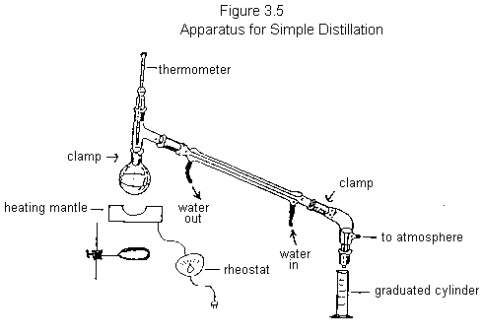
Απλή απόσταξη

Slide 17
Απλή απόσταξη
Ο κλασματήρας γεμίζεται ως τη μέση ή το πολύ στα 2/3 του όγκου του με το υγρό που πρόκειται να αποσταχθεί και προστίθεται πέτρα βρασμού. Οι πέτρες βρασμού (ελαφρόπετρες) έχουν πολλούς πόρους γεμάτους αέρα, οπότε με τη θέρμανση ο αέρας που εκδιώκεται συντελεί στην έναρξη ομαλού βρασμού.
ΠΡΟΣΟΧΗ η πέτρα βρασμού προστίθεται μόνο σε κρύο υγρό, γιατί σε ένα θερμό υγρό προκαλεί έντονο αφρισμό καθώς ο αέρας απομακρύνεται απότομα.

Slide 18
Απλή απόσταξη
Στον ψυκτήρα κυκλοφορεί ρεύμα νερού, που μπαίνει από το κάτω μέρος και φεύγει από το επάνω μέρος. Εφόσον η θερμοκρασία βρασμού είναι μέχρι 110 ^{ο}C στο ψυκτήρα κυκλοφορεί κανονικό ρεύμα νερού, ενώ για θερμοκρασίας 110-150 ^{ο}C το νερό του ψυκτήρα δεν κυκλοφορεί. Σε θερμοκρασίες μεγαλύτερες από 150 ^{ο}C δεν πρέπει να κυκλοφορεί νερό στον ψυκτήρα (αεροψυκτήρας).

Slide 19
Απλή απόσταξη
Κατά τη διάρκεια της απόσταξης η ταχύτητα θέρμανσης πρέπει να είναι τέτοια, ώστε το απόσταγμα να συλλέγεται με ταχύτητα 2-3 σταγόνες/ δευτερόλεπτο. Αν η θερμοκρασία είναι μεγαλύτερη ο ατμός μπορεί να συμπαρασύρει και σταγόνες υγρού, ενώ αν η ταχύτητα θέρμανσης δεν είναι ικανοποιητική, το απόσταγμα συμπυκνώνεται προτού φθάσει στον ψυκτήρα και η θερμοκρασία κατέρχεται.

Slide 20
Απλή απόσταξη
Ξαφνική πτώση της θερμοκρασίας με ταυτόχρονη εμφάνιση καπνού αποτελεί ένδειξη διάσπασης του αποστάγματος. Στην περίπτωση αυτή η απόσταξη διακόπτεται και γίνεται με ελαττωμένη πίεση.

Slide 21
Κλασματική απόσταξη
Η κλασματική απόσταξη εφαρμόζεται για το διαχωρισμό μίγματος δύο ή περισσότερων υγρών από ένα μίγμα. Η ευκολία διαχωρισμού εξαρτάται από τη διαφορά των σ.ζ. των συστατικών του μίγματος. Ενώσεις με μεγάλη διαφορά στα σ.ζ. διαχωρίζονται εύκολα, ενώ για ενώσεις με μικρή διαφορά στα σ.ζ. ο διαχωρισμός γίνεται δύσκολα και επιτυγχάνεται με τοποθέτηση κλασματικής στήλης στην συσκευή απόσταξης.

Slide 22
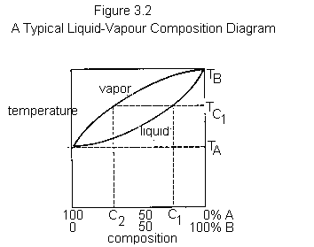
Στο σχήμα βλέπουμε ότι μία απλή απόσταξη ενός μίγματος των ενώσεων Α-Β, που έχει σύσταση C1 δεν διαχωρίζει τις ενώσεις, αλλά δίνει ένα μίγμα με σύσταση C2 εμπλουτισμένο ως προς το πιο πτητικό συστατικό Α.

Slide 23
Εάν το πρώτο απόσταγμα σύστασης C2 ξανα-αποσταχθεί, το καινούργιο απόσταγμα θα είναι ακόμα πιο εμπλουτισμένο ως προς το συστατικό Α. Επανάληψη αυτής της διαδικασίας μπορεί να οδηγήσει τελικά στο διαχωρισμό των δύο ενώσεων.

Slide 24
Κλασματική απόσταξη
Με τοποθέτηση όμως μιας κλασματικής στήλης μεταξύ του κλασματήρα και του ψυκτήρα, όπως φαίνεται στο σχήμα 6, ο ίδιος διαχωρισμός μπορεί να γίνει με μία μόνο απόσταξη.
Οι κλασματικές στήλες είναι διαφόρων ειδών και αποτελούνται συνήθως από ένα γυάλινο σωλήνα, ο οποίος μπορεί να είναι γεμάτος με γυάλινες σφαίρες ή έχει κατάλληλες προεξοχές κλπ. ώστε να αυξάνει η επιφάνεια συμπύκνωσης των ατμών.

Slide 25
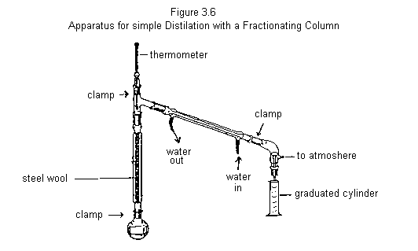
Κλασματική απόσταξη

Slide 26
Κλασματική απόσταξη
Καθώς οι θερμοί ατμοί ανεβαίνουν μέσω της στήλης, υγροποιούνται και ρέουν προς τα κάτω περνώντας από τις γυάλινες προεξοχές, όπου συναντούν θερμούς ατμούς από το μίγμα που συνεχίζει να βράζει. Το πιο πτητικό συστατικό με ανταλλαγή θερμότητας προωθείται προς την έξοδο της στήλης, ενώ το λιγότερο πτητικό επιστρέφει στο δοχείο της απόσταξης. Το σχήμα 7 επεξηγεί τη διαδικασία της κλασματικής απόσταξης γραφικά.

Slide 27
Ανάλογα με τον τρόπο λειτουργίας της εγκατάστασης διακρίνεται σε
απόσταξη συνεχούς και ασυνεχούς λειτουργίας και
σε απόσταξη υψηλής και χαμηλής πιέσεως.

Slide 28
Απόσταξη υπό ελαττωμένη πίεση
Πολλές ενώσεις έχουν υψηλά σ.ζ. και λόγω του κινδύνου αποσύνθεσης σε τόσο υψηλές θερμοκρασίες ή οξείδωσης από το ατμοσφαιρικό οξυγόνο, δεν μπορούν να αποσταχθούν σε κανονική πίεση. Οι ουσίες αυτές μπορούν να αποσταχθούν υπό ελαττωμένη πίεση, οπότε και βράζουν σε χαμηλότερη θερμοκρασία.
Για την ελάττωση της πίεσης χρησιμοποιείται είτε αντλία νερού είτε αντλία λαδιού. Η αντλία νερού μπορεί να επιτύχει ελαττωμένες πιέσεις της τάξεως των 10-30 mm Hg, ενώ με αντλία λαδιού μπορούν να επιτευχθούν πιέσεις της τάξεως των 0,01-10 mm Hg.

Slide 29
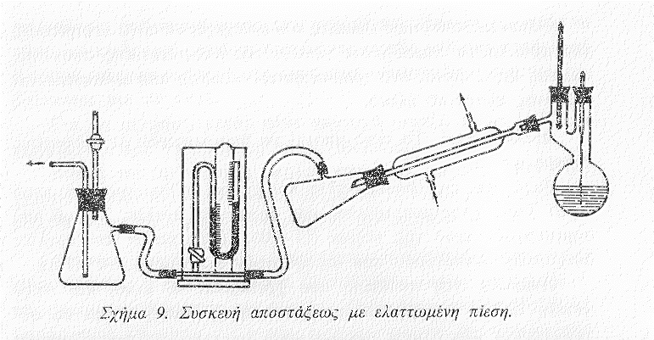
Απόσταξη υπό ελαττωμένη πίεση

Slide 30
Απόσταξη υπό ελαττωμένη πίεση
Στο σχήμα 8 δίνεται μια τυπική συσκευή απόσταξης υπό ελαττωμένη πίεση, η οποία φέρει ειδικό κλασματήρα τύπου Claisen με δύο λαιμούς.
Στο πρώτο στόμιο του κλασματήρα τοποθετούμε γυάλινο σωλήνα, που καταλήγει σε τριχοδιαμετρικό και φθάνει σχεδόν μέχρι τον πυθμένα του δοχείου. Μέσα από το σωλήνα περνάει ρεύμα αέρα, ώστε χωρίς να καταστρέφεται το κενό να διευκολύνεται ο ομαλός βρασμός του υγρού που αποστάζει (οι φυσαλίδες του αέρα πρέπει να είναι τόσες, ώστε να μπορούν να μετρηθούν).

Slide 31
Απόσταξη υπό ελαττωμένη πίεση
Ο πλευρικός σωλήνας του υποδοχέα συνδέεται με μανόμετρο για τη μέτρηση της πίεσης και ακολουθεί ασφαλιστική φιάλη για την προστασία της αντλίας κενού από την είσοδο πτητικών ατμών.
Ο κλασματήρας πρέπει να γεμίζεται το πολύ μέχρι το ½ του όγκου του και η θέρμανση εφαρμόζεται μόνο μετά την ρύθμιση του επιθυμητού κενού. Στο τέλος της απόσταξης απομακρύνεται πρώτα η θερμαντική πηγή και ύστερα καταστρέφουμε το κενό.

Slide 32
Απόσταξη υπό ελαττωμένη πίεση
ΠΡΟΣΟΧΗ η συσκευή της απόσταξης υπό ελαττωμένη πίεση πρέπει να τοποθετείται σε προστατευόμενο χώρο, ώστε να μην υπάρχει κίνδυνος ατυχήματος σε περίπτωση έκρηξης λόγω της σημαντικής εξωτερικής πίεσης που ασκείται στην συσκευή.

Slide 33
Απόσταξη με υδρατμούς
Χρησιμοποιείται για την απομόνωση υγρών που αναμιγνύονται ελάχιστα ή καθόλου με το νερό
Το αποτέλεσμα της απόσταξης με υδρατμούς είναι το ίδιο με της απόσταξης με ελαττωμένη πίεση, δηλαδή η ένωση ζέει (βράζει) σε χαμηλότερη θερμοκρασία από το κανονικό σ.ζ. της. Αυτό είναι σημαντικό πλεονέκτημα για την περίπτωση που η ένωση διασπάται στην περιοχή του σ.ζ. της.

Slide 34
Απόσταξη με υδρατμούς
Με την απόσταξη με υδρατμούς διαχωρίζονται ορισμένες πτητικές ουσίες, π.χ. τα αιθέρια έλαια και επίσης μη πτητικά συστατικά (π.χ. άλατα) καθώς και οι ανεπιθύμητες ουσίες (π.χ. ρητινώδεις) που μένουν στη φιάλη της απόσταξης.

Slide 35
Απόσταξη με υδρατμούς
Στη συσκευή για την απόσταξη με υδρατμούς (σχήμα) η πρώτη φιάλη χρησιμεύει για την παραγωγή ατμών. Το πώμα της έχει δύο οπές από όπου διέρχονται ο ασφαλιστικός σωλήνας, που φθάνει σχεδόν μέχρι τον πυθμένα της φιάλης και ο σωλήνας απαγωγής των ατμών, ο οποίος με κατάλληλη κάμψη εισέρχεται στη δεύτερη φιάλη. Σε αυτήν τοποθετούμε το μίγμα που θα διαχωριστεί.

Slide 36
Απόσταξη με υδρατμούς
Η δεύτερη φιάλη κλίνει προς το μέρος της πρώτης, ώστε τα σταγονίδια που εκτινάζονται κατά την απόσταξη του μίγματος να μη μπορούν να απομακρυνθούν και να ξαναγυρίζουν στη φιάλη. Η φιάλη θερμαίνεται κατά τέτοιο τρόπο, ώστε ο όγκος του υγρού να μένει σταθερός. Στο τέλος της απόσταξης αρχίζει να αποστάζει τελείως διαυγές νερό.

Slide 37
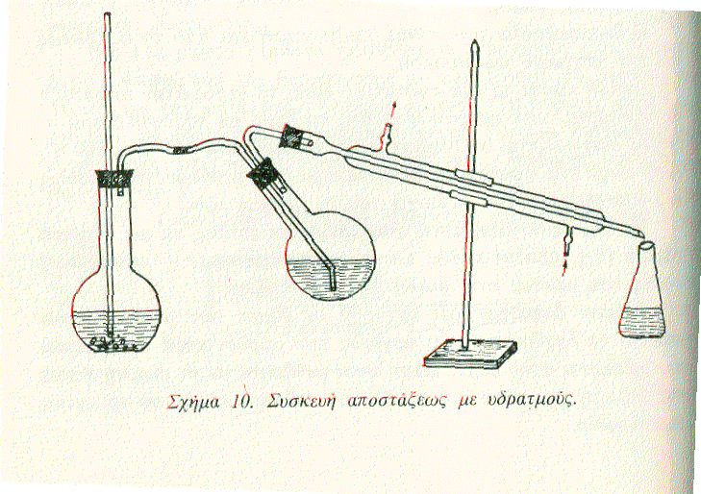
Απόσταξη με υδρατμούς

Slide 38
ΙΣΟΡΡΟΠΙΑ ΑΤΜΟΥ/ΥΓΡΟΥ
Στην απόσταξη παίζει ρόλο η ισορροπία υγρού/ατμού. Για δυαδικά μίγματα που θα αναφερθούμε κυρίως η ισορροπία ενός συστήματος καθορίζεται από τον νόμο φάσεων Gibbs:
f + π = c + 2
όπου
f: οι βαθμοί ελευθερίας του συστήματος, δηλαδή ο αριθμός των ανεξάρτητων μεταβλητών (συγκεντρώσεις x,y ,T ,P ) που πρέπει να δοθούν
π: αριθμός φάσεων
c : αριθμός ανεξάρτητων συστατικών
Στην απόσταξη έχουμε δύο φάσεις (π=2)
Για δυαδικά μίγματα το c=2, επομένως f=2.

Slide 39
Βαθμοί ελευθερίας
Ένας από τους βαθμούς ελευθερίας είναι κατά κανόνα η πίεση, Ρ γιατί η απόσταξη γίνεται κατά κανόνα υπό σταθερή πίεση.
Ο δεύτερος βαθμός ελευθερίας είναι η θερμοκρασία Τ, ή η συγκέντρωση x,y ενός εκ των δύο συστατικών.

Slide 40
Βαθμοί ελευθερίας
Αν οριστεί η συγκέντρωση, τότε ορίζεται αυτομάτως η Τ και αντίστροφα. Άρα, η ισορροπία των δυαδικών μιγμάτων είναι δυνατόν να απεικονιστεί με κάποιο από τα παρακάτω διαγράμματα:
P = f( xy) (T=σταθερό)
T=f( xy) (P=σταθερό)
Y=f(x) (P= σταθερό)

Slide 41
ΙΔΑΝΙΚΑ ΜΙΓΜΑΤΑ
Ιδανικό (τέλειο) είναι το μίγμα εκείνο που κατά τον σχηματισμό του από τα συστατικά του δεν επέρχεται μεταβολή του όγκου, ούτε έκλυση ή απορρόφηση θερμότητας.
Η αέρια φάση θεωρείται ιδανική, όταν ακολουθεί τους νόμους των ιδανικών αερίων όπως συμβαίνει με τα πιο πολλά αέρια και ατμούς σε χαμηλές πιέσεις (<10 bar)

Slide 42
ΙΔΑΝΙΚΑ ΜΙΓΜΑΤΑ - ΝΟΜΟΣ RAOULT
Σε συστήματα χαμηλών πιέσεων στα οποία η υγρή φάση θεωρείται ως ιδανικό μίγμα και βρίσκεται σε ισορροπία με τους ατμούς της, ισχύει ο νόμος Raoult:
Pi: η μερική πίεση του συστατικού i στην αέρια φάση που είναι σε ισορροπία με την υγρή φάση
Piº: τάση ατμών του καθαρού συστατικού i
xi : γραμμομοριακό κλάσμα του συστατικού στην υγρή φάση
Pi = Piº ∙ xi

Slide 43
ΙΔΑΝΙΚΑ ΜΙΓΜΑΤΑ - ΝΟΜΟΣ DALTON
Για τα ιδανικά αέρια μίγματα σε χαμηλές πιέσεις, ισχύει ο νόμος του Dalton:
P_{i}: η μερική πίεση του συστατικού i στο διάλυμα κατά την ισορροπία
P_{t}: ολική πίεση του μίγματος ατμών
y_{i}: γραμμομοριακό κλάσμα του συστατικού i στο μίγμα των ατμών
P_{i} = P_{t} ∙ y_{i}

Slide 44
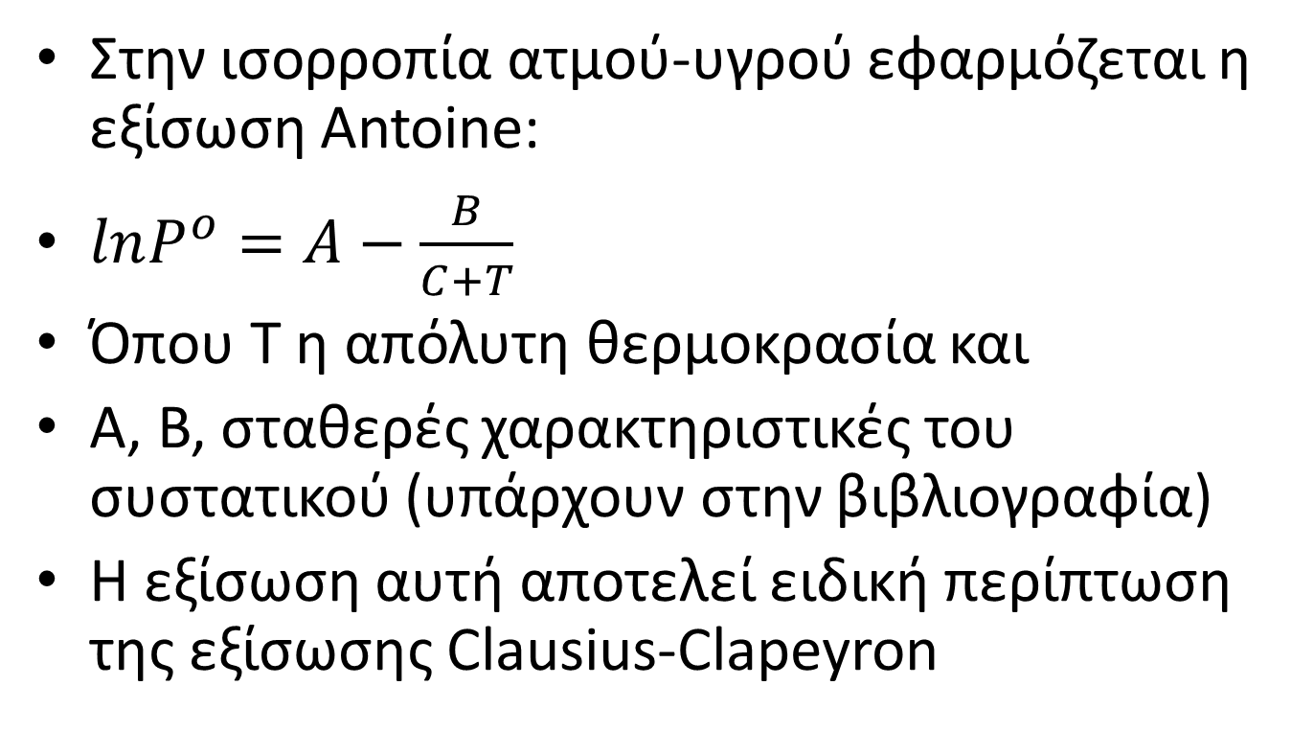
ΙΔΑΝΙΚΑ ΜΙΓΜΑΤΑ- ΕΞΙΣΩΣΗ ANTOINE
Στην ισορροπία ατμού-υγρού εφαρμόζεται η εξίσωση Antoine:
$lnP^{o}=A−\frac{B}{C+T}$
Όπου Τ η απόλυτη θερμοκρασία και
Α, Β, σταθερές χαρακτηριστικές του συστατικού (υπάρχουν στην βιβλιογραφία)
Η εξίσωση αυτή αποτελεί ειδική περίπτωση της εξίσωσης Clausius-Clapeyron

Slide 45
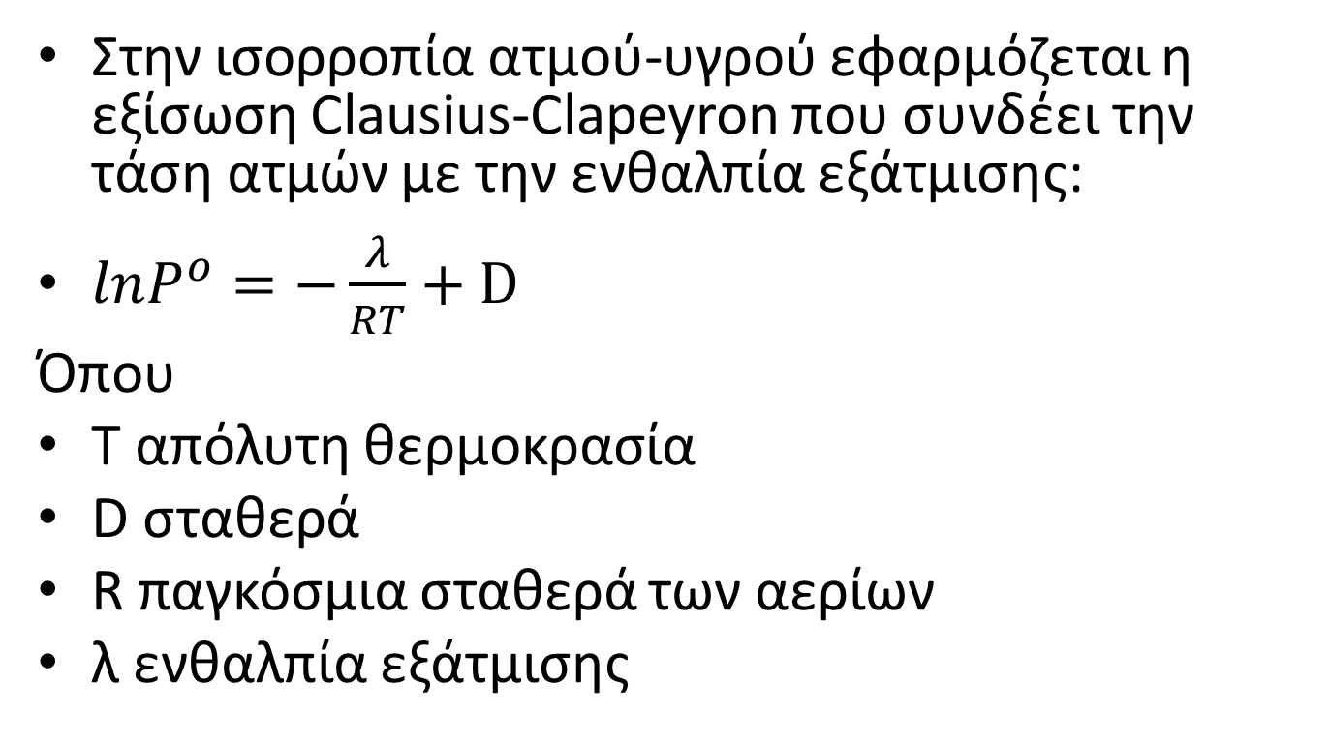
ΙΔΑΝΙΚΑ ΜΙΓΜΑΤΑ- ΕΞΙΣΩΣΗ CLAUSIUS-CLAPEYRON
Στην ισορροπία ατμού-υγρού εφαρμόζεται η εξίσωση Clausius-Clapeyron που συνδέει την τάση ατμών με την ενθαλπία εξάτμισης:
$lnP^{o}=−\frac{λ}{RT}+D$
Όπου
Τ απόλυτη θερμοκρασία
D σταθερά
R παγκόσμια σταθερά των αερίων
λ ενθαλπία εξάτμισης

Slide 46
ΔΥΑΔΙΚΟ ΜΙΓΜΑ Α,Β
Για ένα δυαδικό μίγμα των συστατικών Α και Β, με το Α να είναι πτητικότερο του Β ισχύει ο νόμος Raoult:
P_{Α} = P_{Α}º ∙x_{Α}
P_{Β} = P_{Β}º ∙x_{Β} = P_{Β}º ∙(1-x_{Α})

Slide 47
ΔΥΑΔΙΚΟ ΜΙΓΜΑ Α,Β
Επίσης, για ένα δυαδικό μίγμα συστατικών Α και Β, ισχύει ο νόμος Dalton:
P_{A} = P_{t}∙y_{A}
P_{B} = P_{t}∙y_{B} = P_{t} ∙(1-y_{A})
P_{t} = P_{A} + P_{Β}

Slide 48
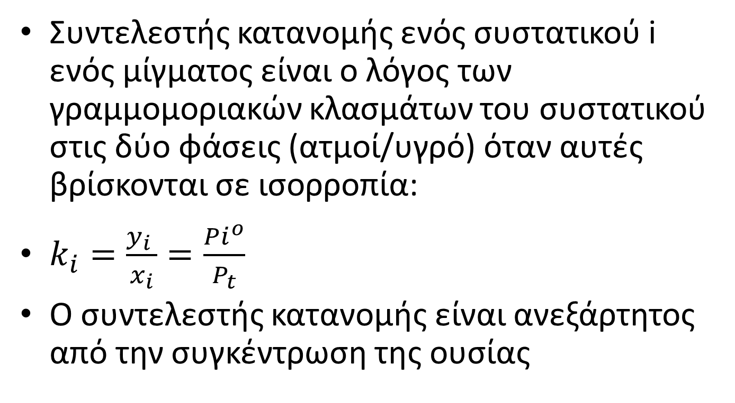
Συντελεστής κατανομής
Συντελεστής κατανομής ενός συστατικού i ενός μίγματος είναι ο λόγος των γραμμομοριακών κλασμάτων του συστατικού στις δύο φάσεις (ατμοί/υγρό) όταν αυτές βρίσκονται σε ισορροπία:
$k_{i}=\frac{y_{i} }{x_{i}}=\frac{{Pi}^{o}}{P_{t}}$
Ο συντελεστής κατανομής είναι ανεξάρτητος από την συγκέντρωση της ουσίας

Slide 49
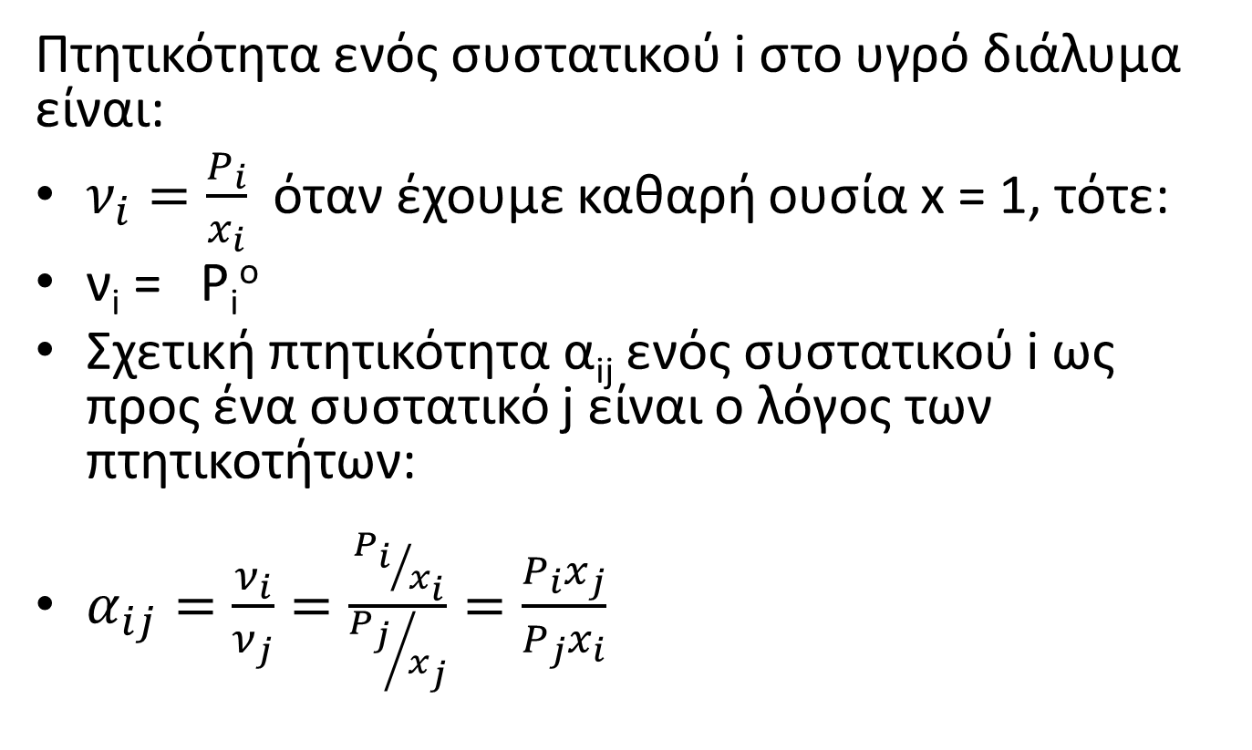
Σχετική πτητικότητα
Πτητικότητα ενός συστατικού i στο υγρό διάλυμα είναι:
$ν_{i}=\frac{P_{i}}{x_{i}}$ όταν έχουμε καθαρή ουσία x = 1, τότε:
ν_{i} = P_{i}º
Σχετική πτητικότητα α_{ij} ενός συστατικού i ως προς ένα συστατικό j είναι ο λόγος των πτητικοτήτων:
$α_{ij}=\frac{ν_{i}}{ν_{j}}=\frac{{P_{i}}/{x_{i}}}{{P_{j}}/{x_{j}}}=\frac{P_{i}x_{j}}{P_{j}x_{i}}$

Slide 50
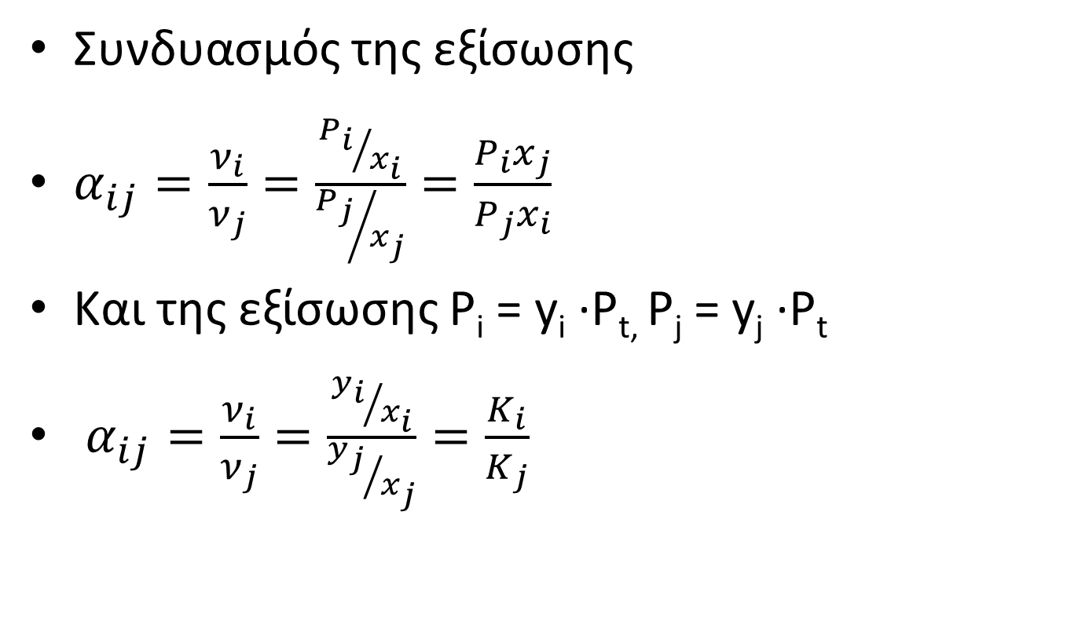
Σχετική πτητικότητα
Συνδυασμός της εξίσωσης
$α_{ij}=\frac{ν_{i}}{ν_{j}}=\frac{{P_{i}}/{x_{i}}}{{P_{j}}/{x_{j}}}=\frac{P_{i}x_{j}}{P_{j}x_{i}}$
Και της εξίσωσης P_{i} = y_{i} ∙P_{t,} P_{j} = y_{j} ∙P_{t}
$α_{ij}=\frac{ν_{i}}{ν_{j}}=\frac{{y_{i}}/{x_{i}}}{{y_{j}}/{x_{j}}}=\frac{K_{i}}{K_{j}}$

Slide 51
ΣΥΝΔΥΑΣΜΟΣ ΤΩΝ ΔΥΟ ΝΟΜΩΝ
Ο συνδυασμός των δύο νόμων δίνει
P_{t} = P_{t} y_{A} + P_{t} y_{B} = P_{Α}º x_{Α} + P_{Β}º x_{Β} = P_{Α}º x_{Α} + P_{Β}º (1-x_{Α})
Αν το Α είναι το πτητικότερο από τα δύο, τότε
P_{A} = P_{t} y_{A} = P_{Α}º x_{Α}
και λύνοντας ως προς y_{A} έχουμε
y_{A} = P_{A} / P_{t} = P_{Α}º x_{Α} / P_{t}

Slide 52
ΔΙΑΓΡΑΜΜΑ ΠΙΕΣΗΣ-ΣΥΣΤΑΣΗΣ (σε σταθερή Τ)
Στα διαγράμματα αυτά δίνεται η τάση ατμών (πίεση) του μίγματος συναρτήσει της σύστασης του μίγματος τόσο στην υγρή φάση όσο και στην φάση ατμών (αέρια) υπό σταθερή θερμοκρασία

Slide 53
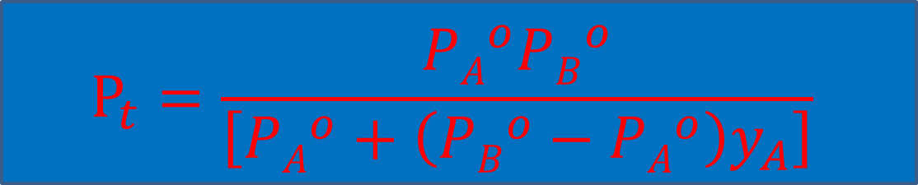
Επειδή
y_{A} + y_{B} = 1 → (P_{A}º ∙x_{A}/P_{t}) + (P_{B}º ∙x_{B}/P_{t}) =1 →
(P_{A}º ∙x_{A}/P_{t}) + [P_{B}º ∙(1-x_{A})/P_{t}] =1 →
P_{t} = P_{A}º ∙x_{A} + P_{B}º - P_{B}º∙ x_{A} →
(1)
Eπειδή P_{A} = P_{t} y_{A} = P_{Α}º x_{Α} → x_{Α} = P_{t} y_{A} / P_{Α}º (2)
Από τις (1) και (2) προκύπτει
P_{t} = P_{B}º + (P_{A}º – P_{B}º )∙ x_{A}
$$P_{t}=\frac{{PA}^{o}{PB}^{o}}{\left[{PA}^{o}+\left({PB}^{o}−{PA}^{o}\right)y_{A}\right]}$$

Slide 54
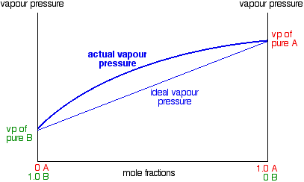
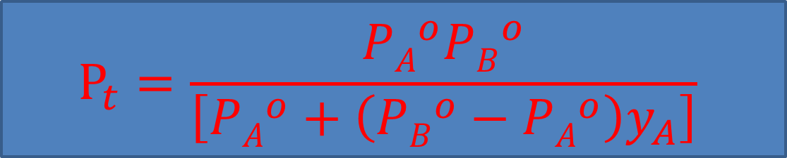
P_{t} = P_{B}º + (P_{A}º – P_{B}º )∙ x_{A}
$$P_{t}=\frac{{PA}^{o}{PB}^{o}}{\left[{PA}^{o}+\left({PB}^{o}−{PA}^{o}\right)y_{A}\right]}$$

Slide 55
ΔΙΑΓΡΑΜΜΑ ΘΕΡΜΟΚΡΑΣΙΑΣ-ΣΥΣΤΑΣΗΣ (σε σταθερή Ρ)
Στα διαγράμματα αυτά δίνεται η θερμοκρασία ισορροπίας του μίγματος συναρτήσει της σύστασης του μίγματος τόσο στην υγρή φάση όσο και στην φάση των ατμών (αέρια) υπό σταθερή πίεση

Slide 56
ΔΙΑΓΡΑΜΜΑ ΘΕΡΜΟΚΡΑΣΙΑΣ-ΣΥΣΤΑΣΗΣ (σε σταθερή Ρ)
Για σταθερή πίεση οι σχέσεις Τ = f (x) και Τ = f (y) είναι πολύπλοκες συναρτήσεις και μπορούν να εξαχθούν πειραματικά από την εξίσωση Clausius-Clapeyron
Συνήθως όμως χαράσσονται με την βοήθεια πειραματικών δεδομένων, δηλαδή πειραμάτων προσδιορισμού των Τ_{σ.ζ} και Τ_{σ.δρ} για διάφορες συστάσεις του ατμού και του υγρού αντίστοιχα.
Στο ακόλουθο σχήμα Τ_{Α}^{ο} και Τ_{Β}^{ο} είναι τα σημεία ζέσεως των καθαρών συστατικών Α και Β

Slide 57
